Slide 1



SE2020-G14
软件需求说明0.1.1
——基于Flutter的移动端跨平台记账APP
小组成员：徐任 牟灵成 莫丁阳

Slide 2
1
引言
2
需求分析
3
界面原型
目录
contents
4
会议记录及配置管理
5
小组分工及评价
6
参考资料

Slide 3
01
引言
Introduction

Slide 4
文件标识与文档概述
需求分析是发现、求精、建模、规格说明和复审的过程。需求分析能够发现了解用户当前所处的情况，发现用户所面临的问题和对目标系统的基本需求。接下来与用户的深入交流，对用户的基本需求反复细化求精，得出对目标系统的完整、准确和具体的需求，最终确定系统必须具有的功能、性能、可靠性和可用性，必须实现的出错处理需求、接口需求和逆向需求，必须满足的约束条件以及数据需求，还可预测系统的发展前景。
本需求说明用于指导开发“制账”APP项目顺利进行并最终通过评审的项目产品。本需求说明面向项目组全体成员。
文件状态： [ ] 草稿 [ ] 正式发布 [√] 正在修改 | 文件标识： | SE2020-G14-软件需求说明书(SRS)
 | 当前版本： | 0.1.1
 | 作者： | 徐任、牟灵成、莫丁阳
 | 完成日期： | 2020-11-16
文件标识
文档概述

Slide 5
项目简介
需方：杨枨老师
投资方：G14小组
制账
用户：杨枨老师、邢海粟、赵宇阳、廖安琪
开发方：G14小组
支持机构：浙大城市学院

Slide 6
02
需求分析
Requirements Analysis

Slide 7

用户需求
当然用户：杨枨老师
节约时间的记账方式
记账时间至少精确到小时
账单类别无歧义
本专业典型用户：邢海粟
非本专业典型用户：廖安琪
大数据

Slide 8
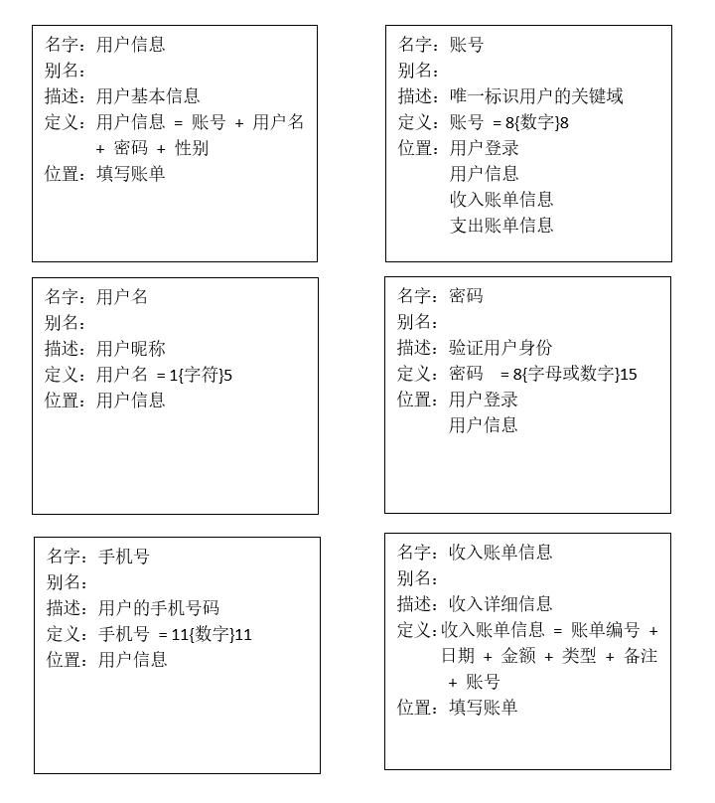
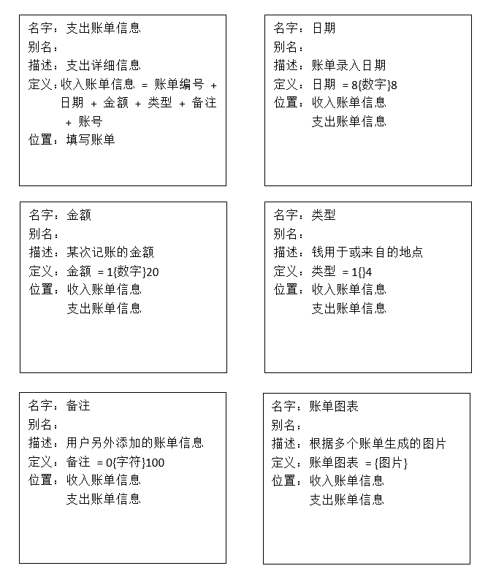
数据字典

Slide 9
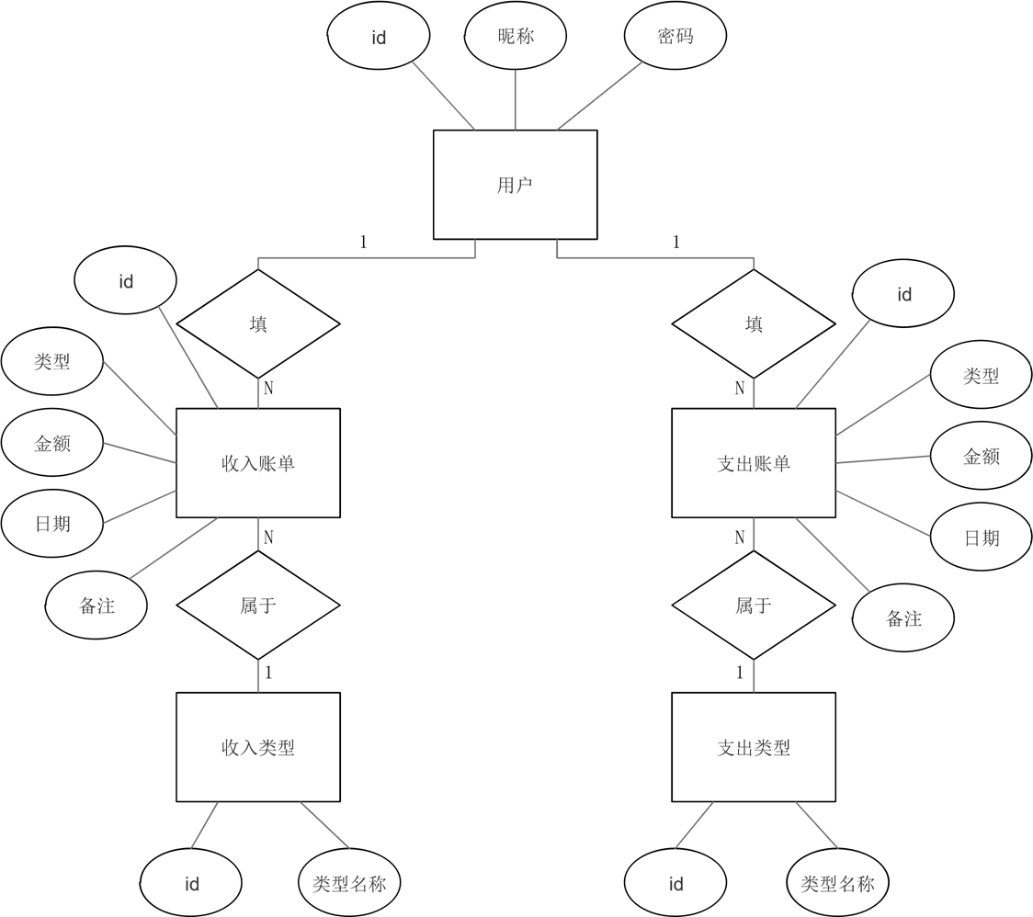
ER图

Slide 10
层次方框图
产品
软件
服务
界面
功能
bug
修复
使用说明
记录账单
生成账单列
生成账单图
表
表

Slide 11
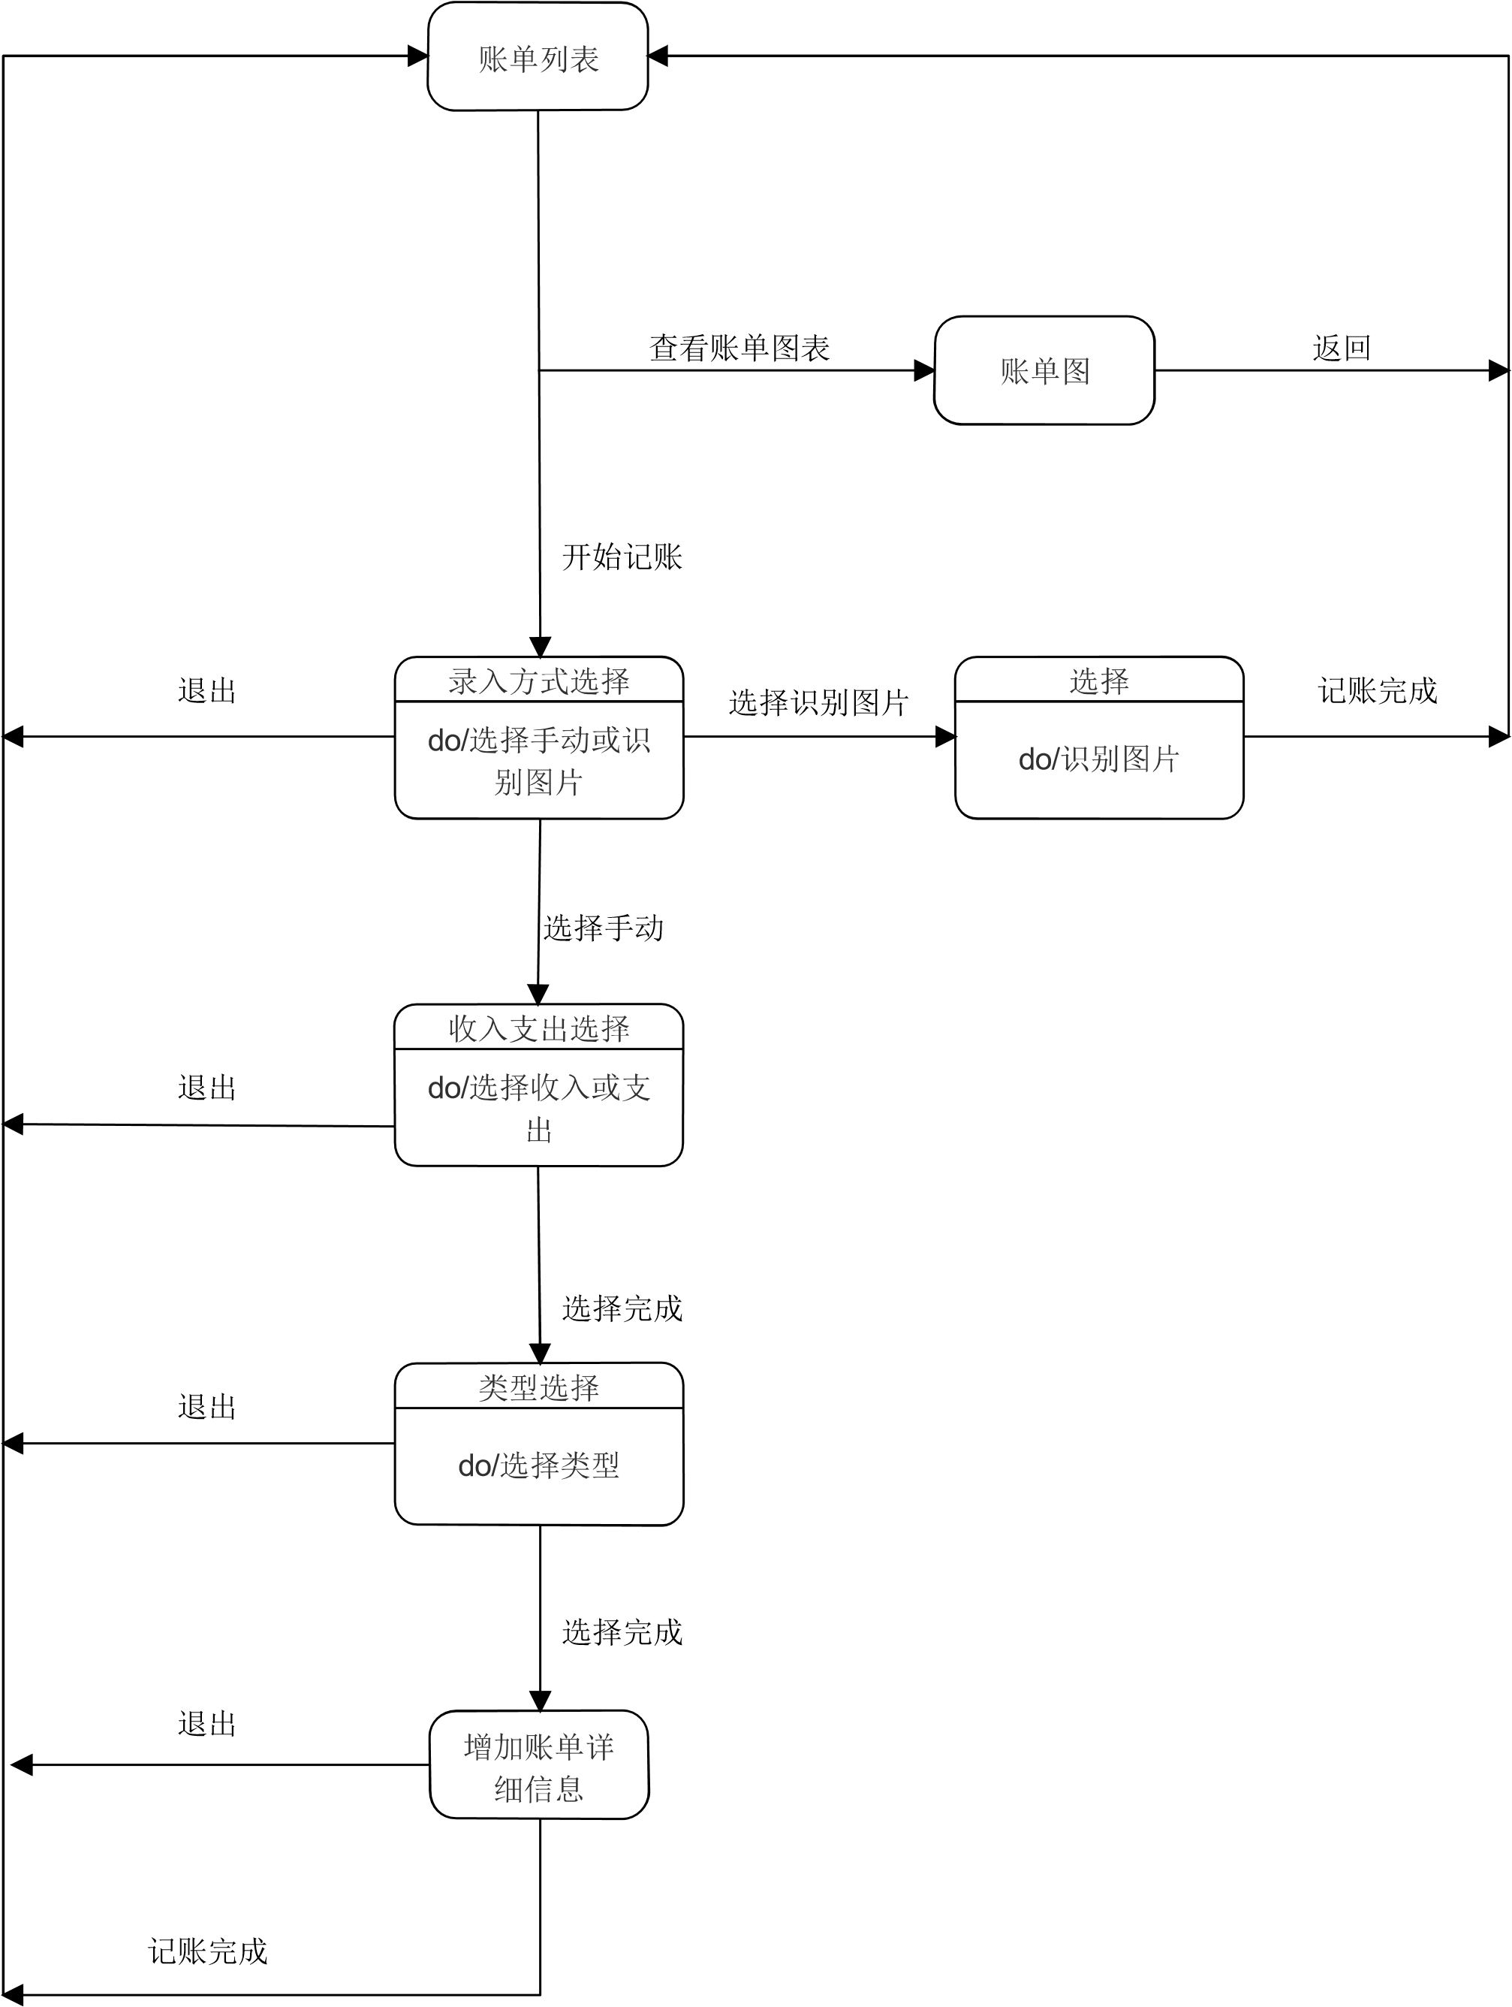
状态图

Slide 12
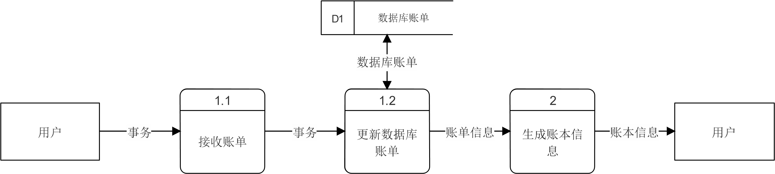
数据流图

Slide 13
03
界面原型
Interface prototype

Slide 14

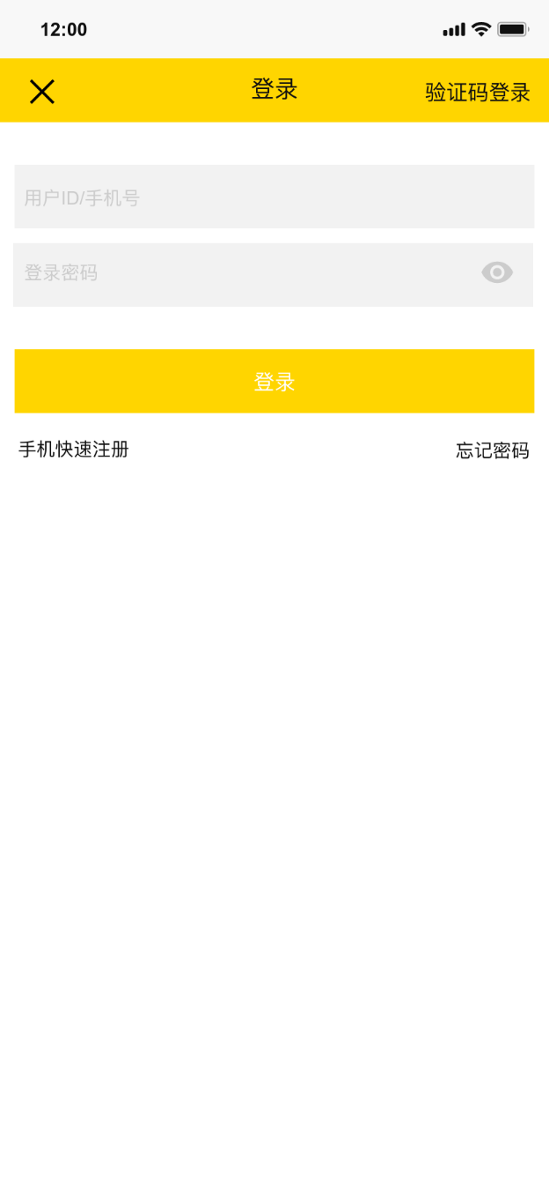
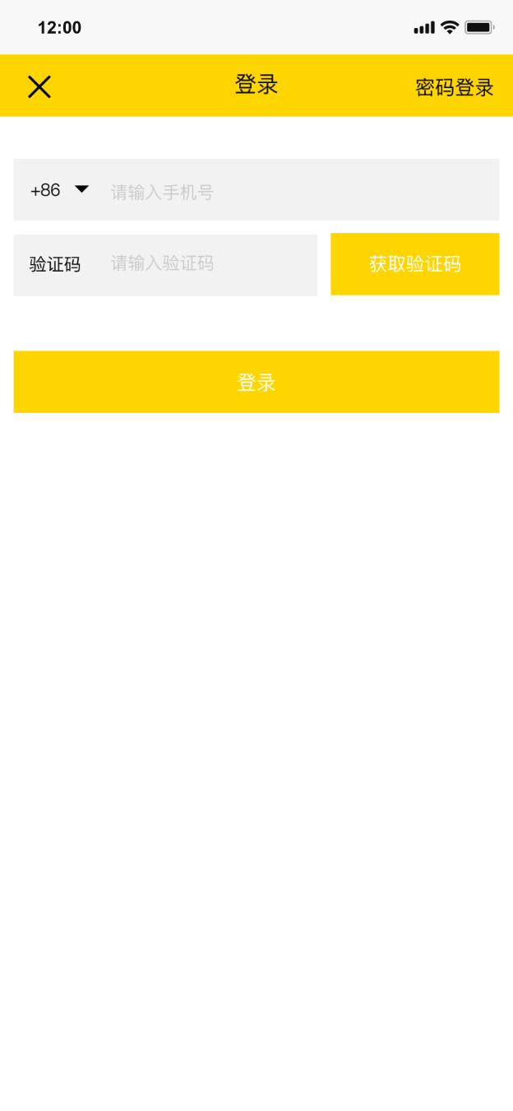
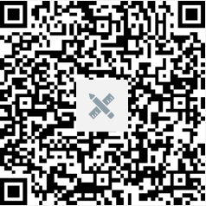
原型图（1）
加载界面
账号密码登录界面
手机号登录界面

Slide 15
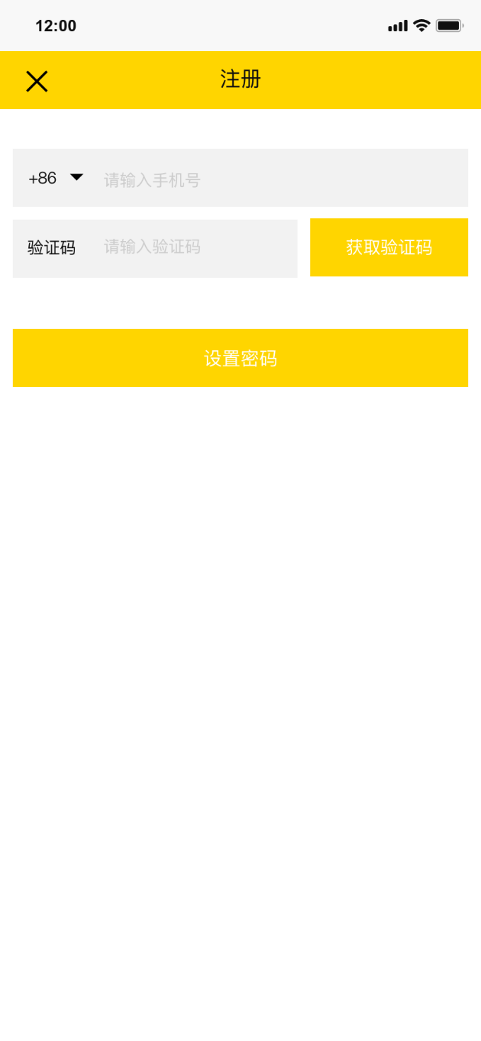
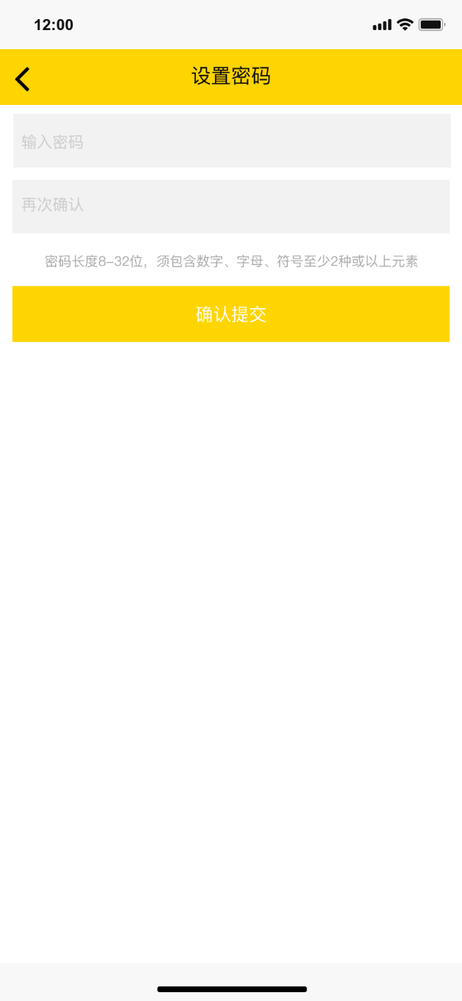
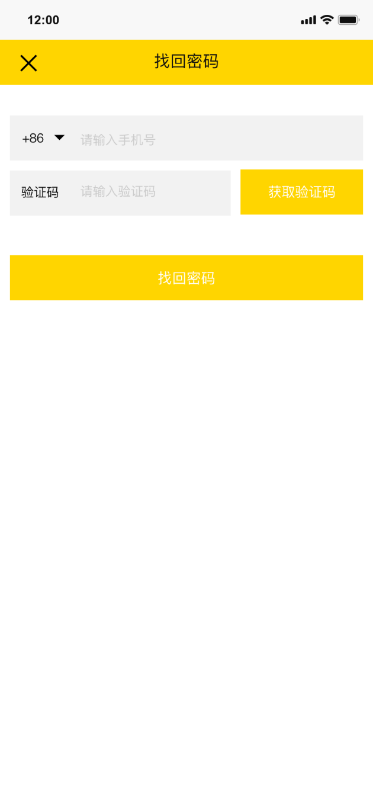
原型图（2）
手机号注册界面
设置密码
忘记密码

Slide 16
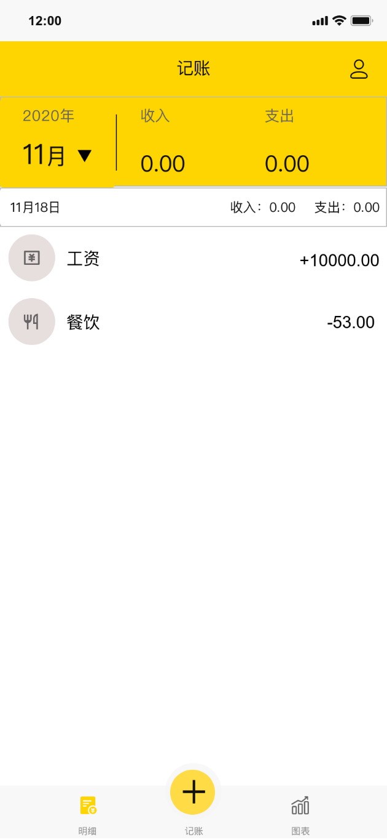
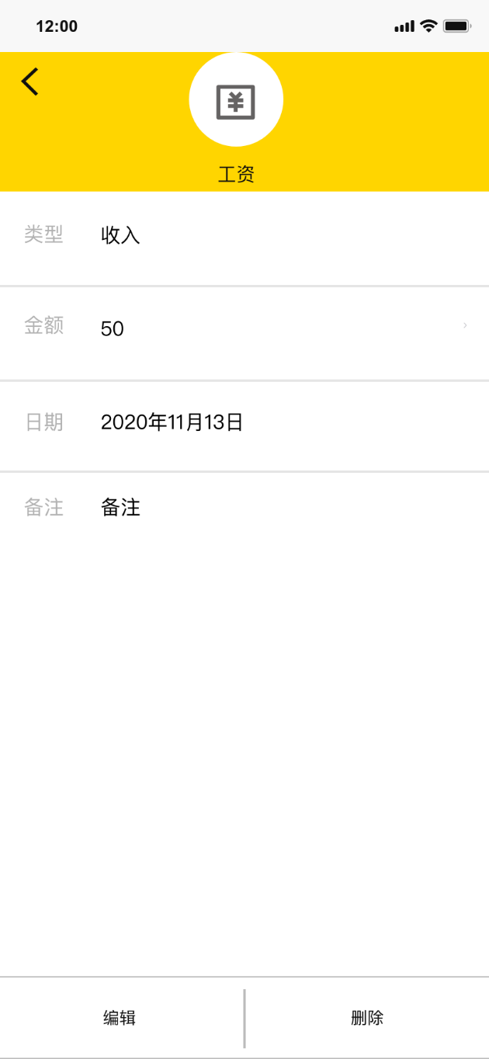
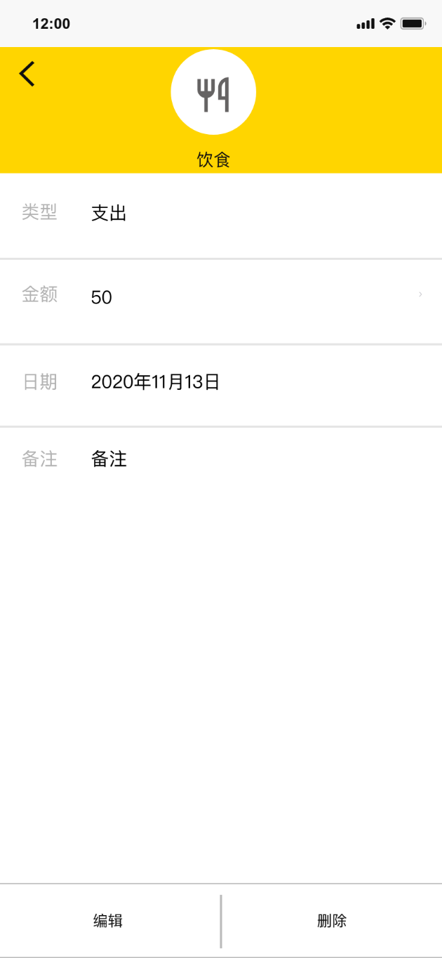
原型图（3）
明细界面
收入明细
支出明细

Slide 17
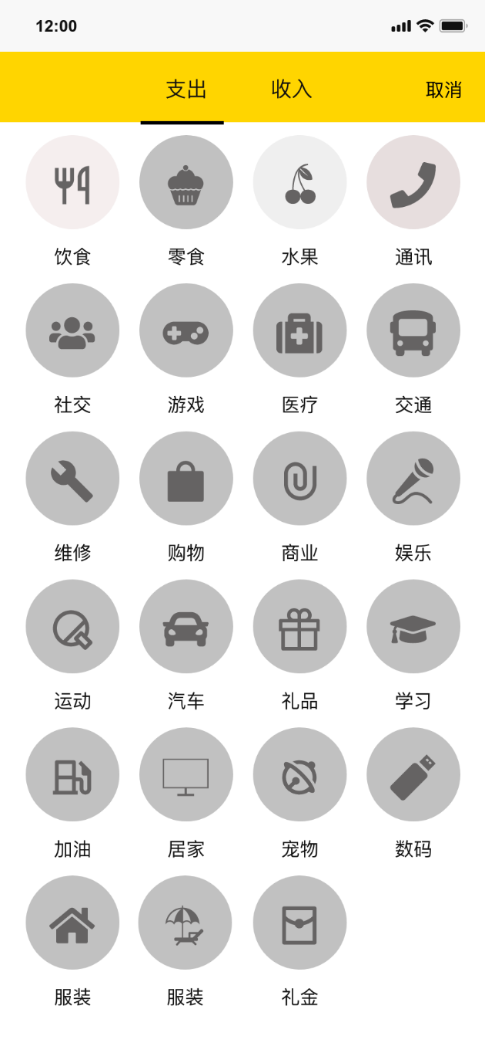
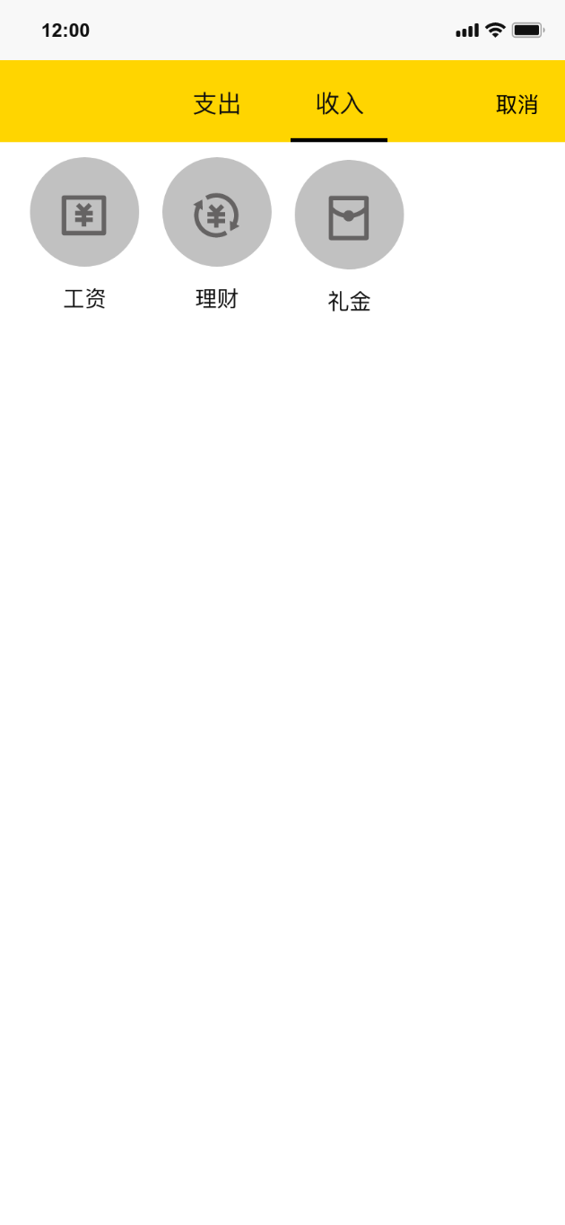
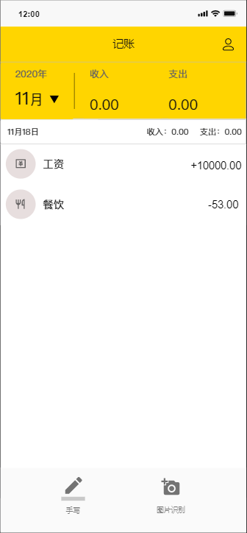
原型图（4）
记账支出界面
记账收入界面
点击记账按钮

Slide 18
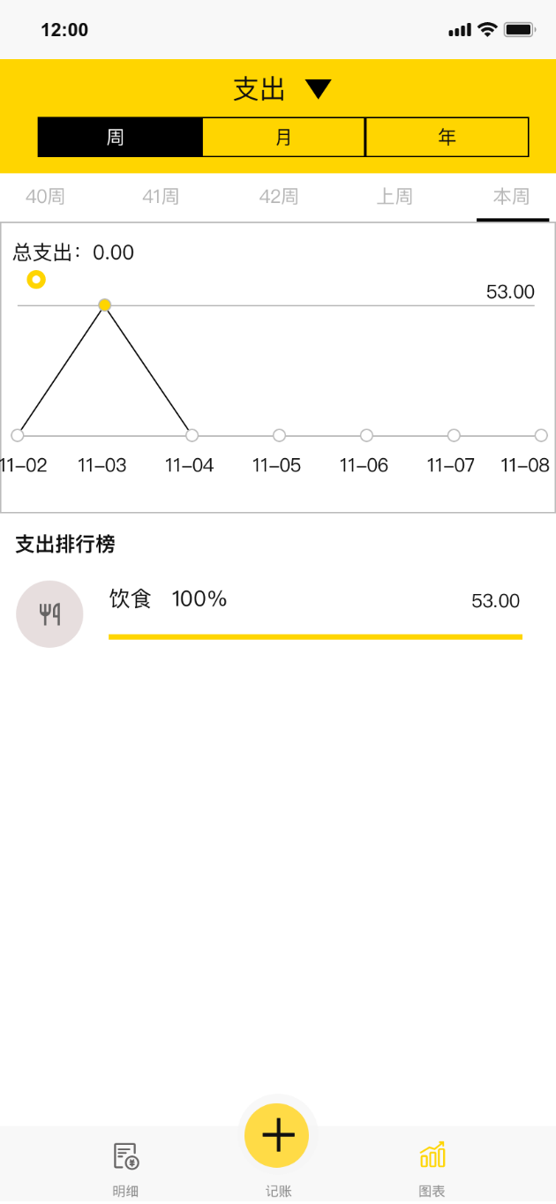
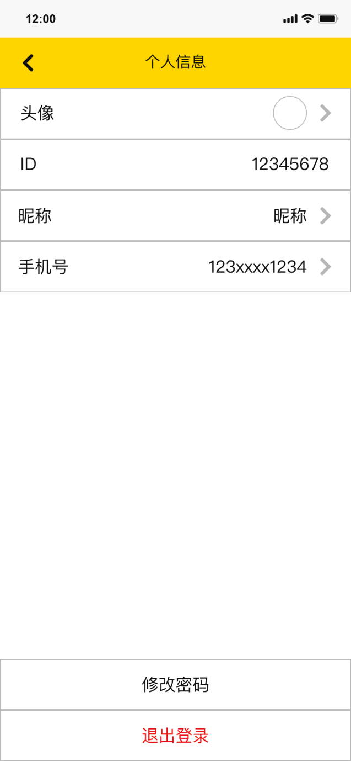
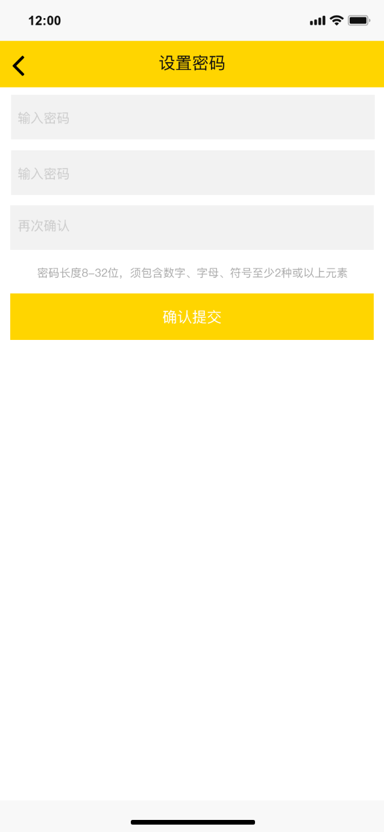
原型图（5）
支出图表
个人信息界面
修改密码界面

Slide 19
04
会议记录及配置管理
Meeting minutes and configuration management

Slide 20
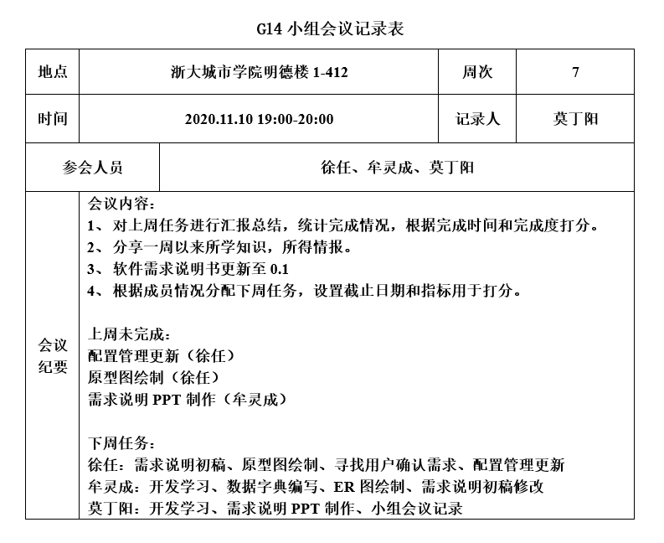
会议记录

Slide 21
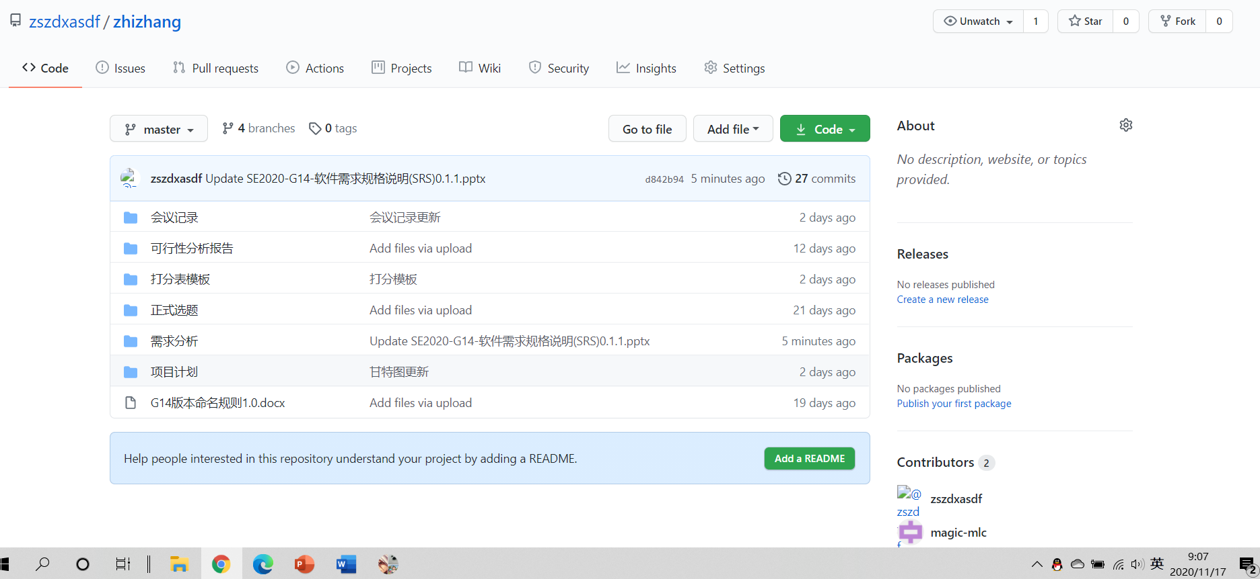
配置管理

Slide 22
05
小组分工及评价
Group division and evaluation

Slide 23
成员分工及评价
组长评分标准：起始分100分，未按时完成扣5分，未达到指标扣5分，
重要任务双倍扣分，扣完为止
自评/评分标准：主观评分
总评分=组长评分*0.5+自评/评分*0.25+自评/评分*0.25，小数四舍五入

Slide 24
06
参考资料
Reference Material

Slide 25

参考资料
其他资料参考
[1]项目计划书模板（GB/T8567-2006）
[2]《软件工程导论》 需求分析 p.55-73
开发资料参考
[3] 《软件工程导论》 软件配置管理
p.328-331
Dart编程语言中文网：https://www.dartcn.com/
百度AI开放平台：https://ai.baidu.com/
Spring Boot官网：https://spring.io/projects/spring-boot
[4] 《软件工程：首页及课程介绍》 课程计划 p.18

Slide 26
感谢聆听
Thank you.

